Slide 1
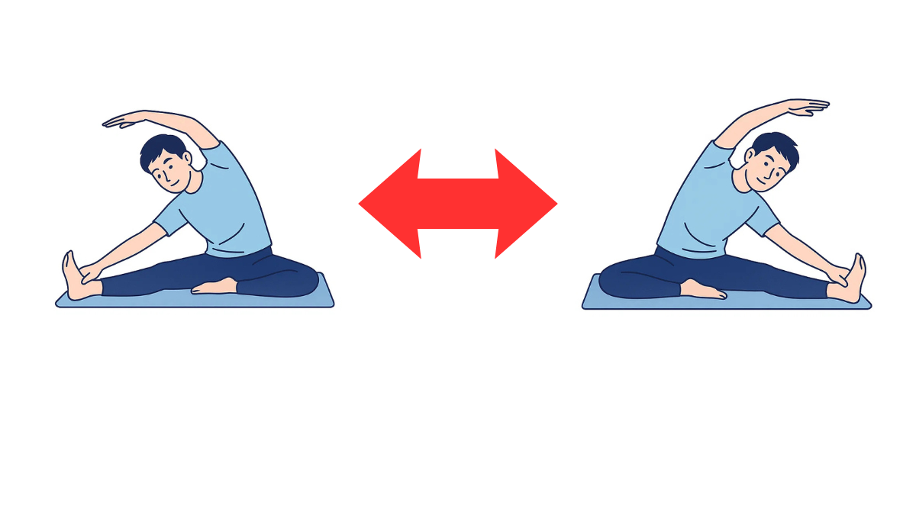
10秒×2セット
・足を広げてゆっくり体を倒しましょう。
・息を止めずにゆっくり体を倒していきましょう。

